Slide 1
Družina v grški, rimski in srednjeveški družbi
Učbenik stran 72 - 73

Slide 2
Poglej si razlago na videoposnetku na spletnem naslovu:
https://www.youtube.com/watch?v=vABMa5_z9W8

Slide 3
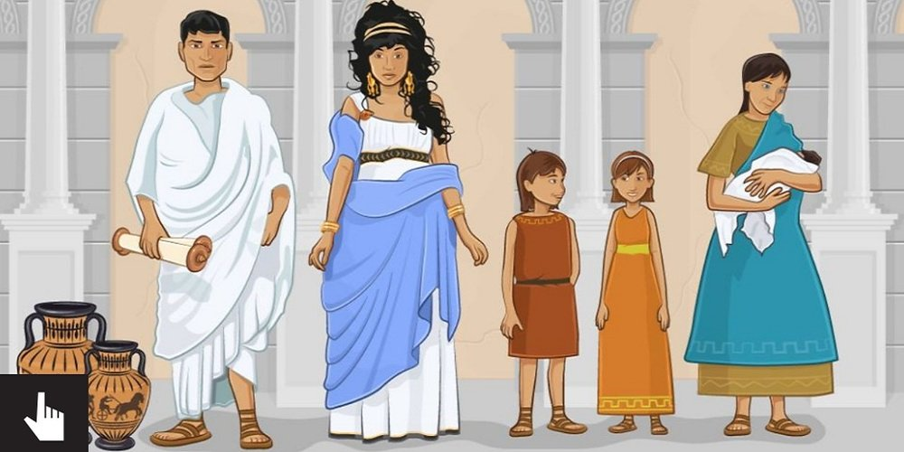
1. Kdo je odločal v grški družbi
Grško družino sestavljajo starši, otroci in sužnji.
O vsem so odločali moški.
Ženske so bile podrejene moškim, niso imele političnih pravic (volilne pravice) in niso se smele udeleževati javnih prireditev.
POMEMBNI LJUDJE: pogovori o politiki in športnih bojih.
PREPROSTO LJUDSTVO: kmetje, delo na polju.

Slide 4
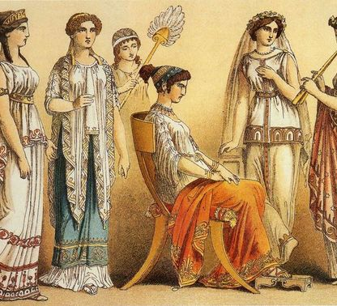
Naloga žensk:
Rojevanje otrok in njihova vzgoja, vodenje gospodinjstva ter tkanje.
Bogate ženske so obiskovale prijateljice in javna kopališča.

Slide 5
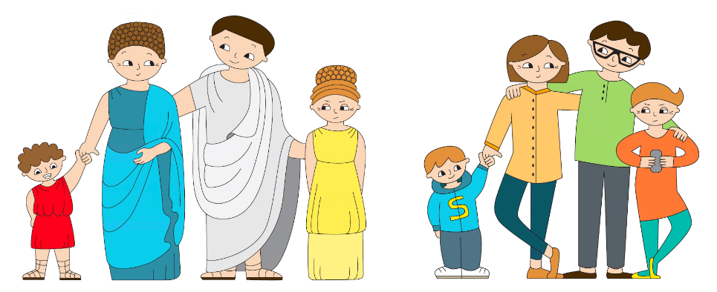
- Glavno vlogo je imel OČE. - Rimske ženske so podrejene moškim, nimajo političnih pravic, lahko pa se udeležijo javnih prireditev. - Večina ljudi živi v revščini, dan preživijo na delu. - Rimski družini so v pomoč sužnji. - Pogosto so jedli zelenjavo, sadje, predvsem olive in olivno olje.
2. Kdo je odločal v rimski družbi
Rimska družina
Sodobna družina

Slide 6
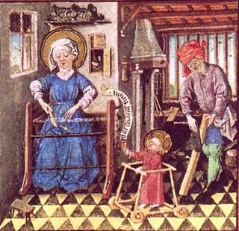
3. Kdo je gospodar gradu, ko je šel plemič na vojni pohod - V SREDNJEM VEKU je bila družba razdeljena na plemstvo, duhovščino in kmete. - Oče ima neomejeno oblast nad družino. - Plemiči so veliko hodili na vojne pohode. Ko jih ni bilo doma, je grad vodila žena. - Plemiči: hrana obilna, oblačila razkošna. - Večino prebivalstva so predstavljali kmetje: niso bili svobodni, živeli so skromno, večino časa so delali na kmetiji.
Kmečka družina

Slide 7
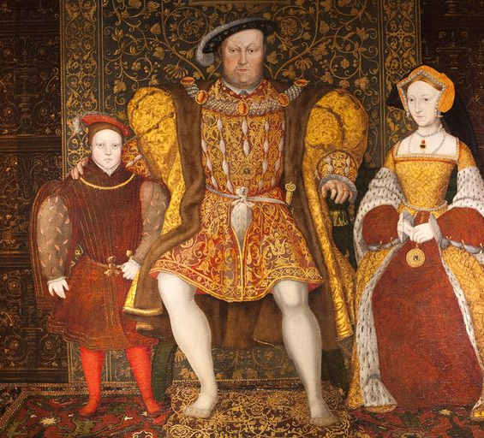
Srednjeveška plemiška družina
Poglej si videoposnetek življenju v srednjem veku na spletni strani: https://www.youtube.com/watch?v=-2119mUSK6U

Slide 8
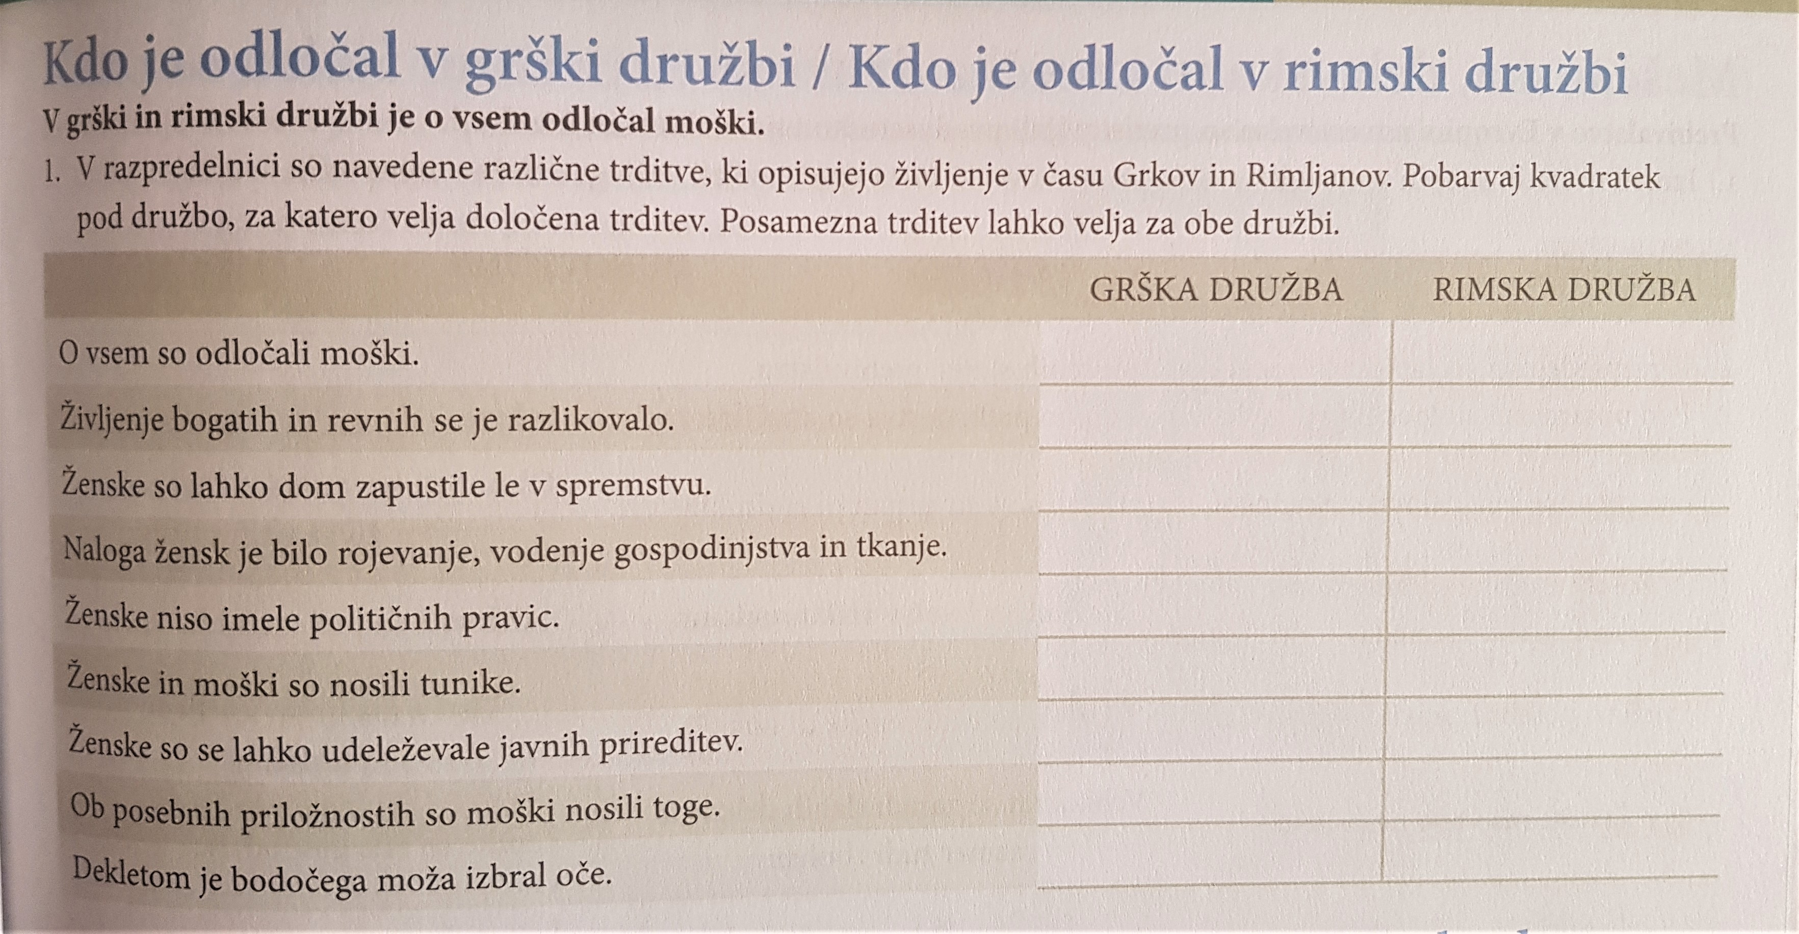
Naloge reši s pomočjo učbenika.
1.

Slide 9
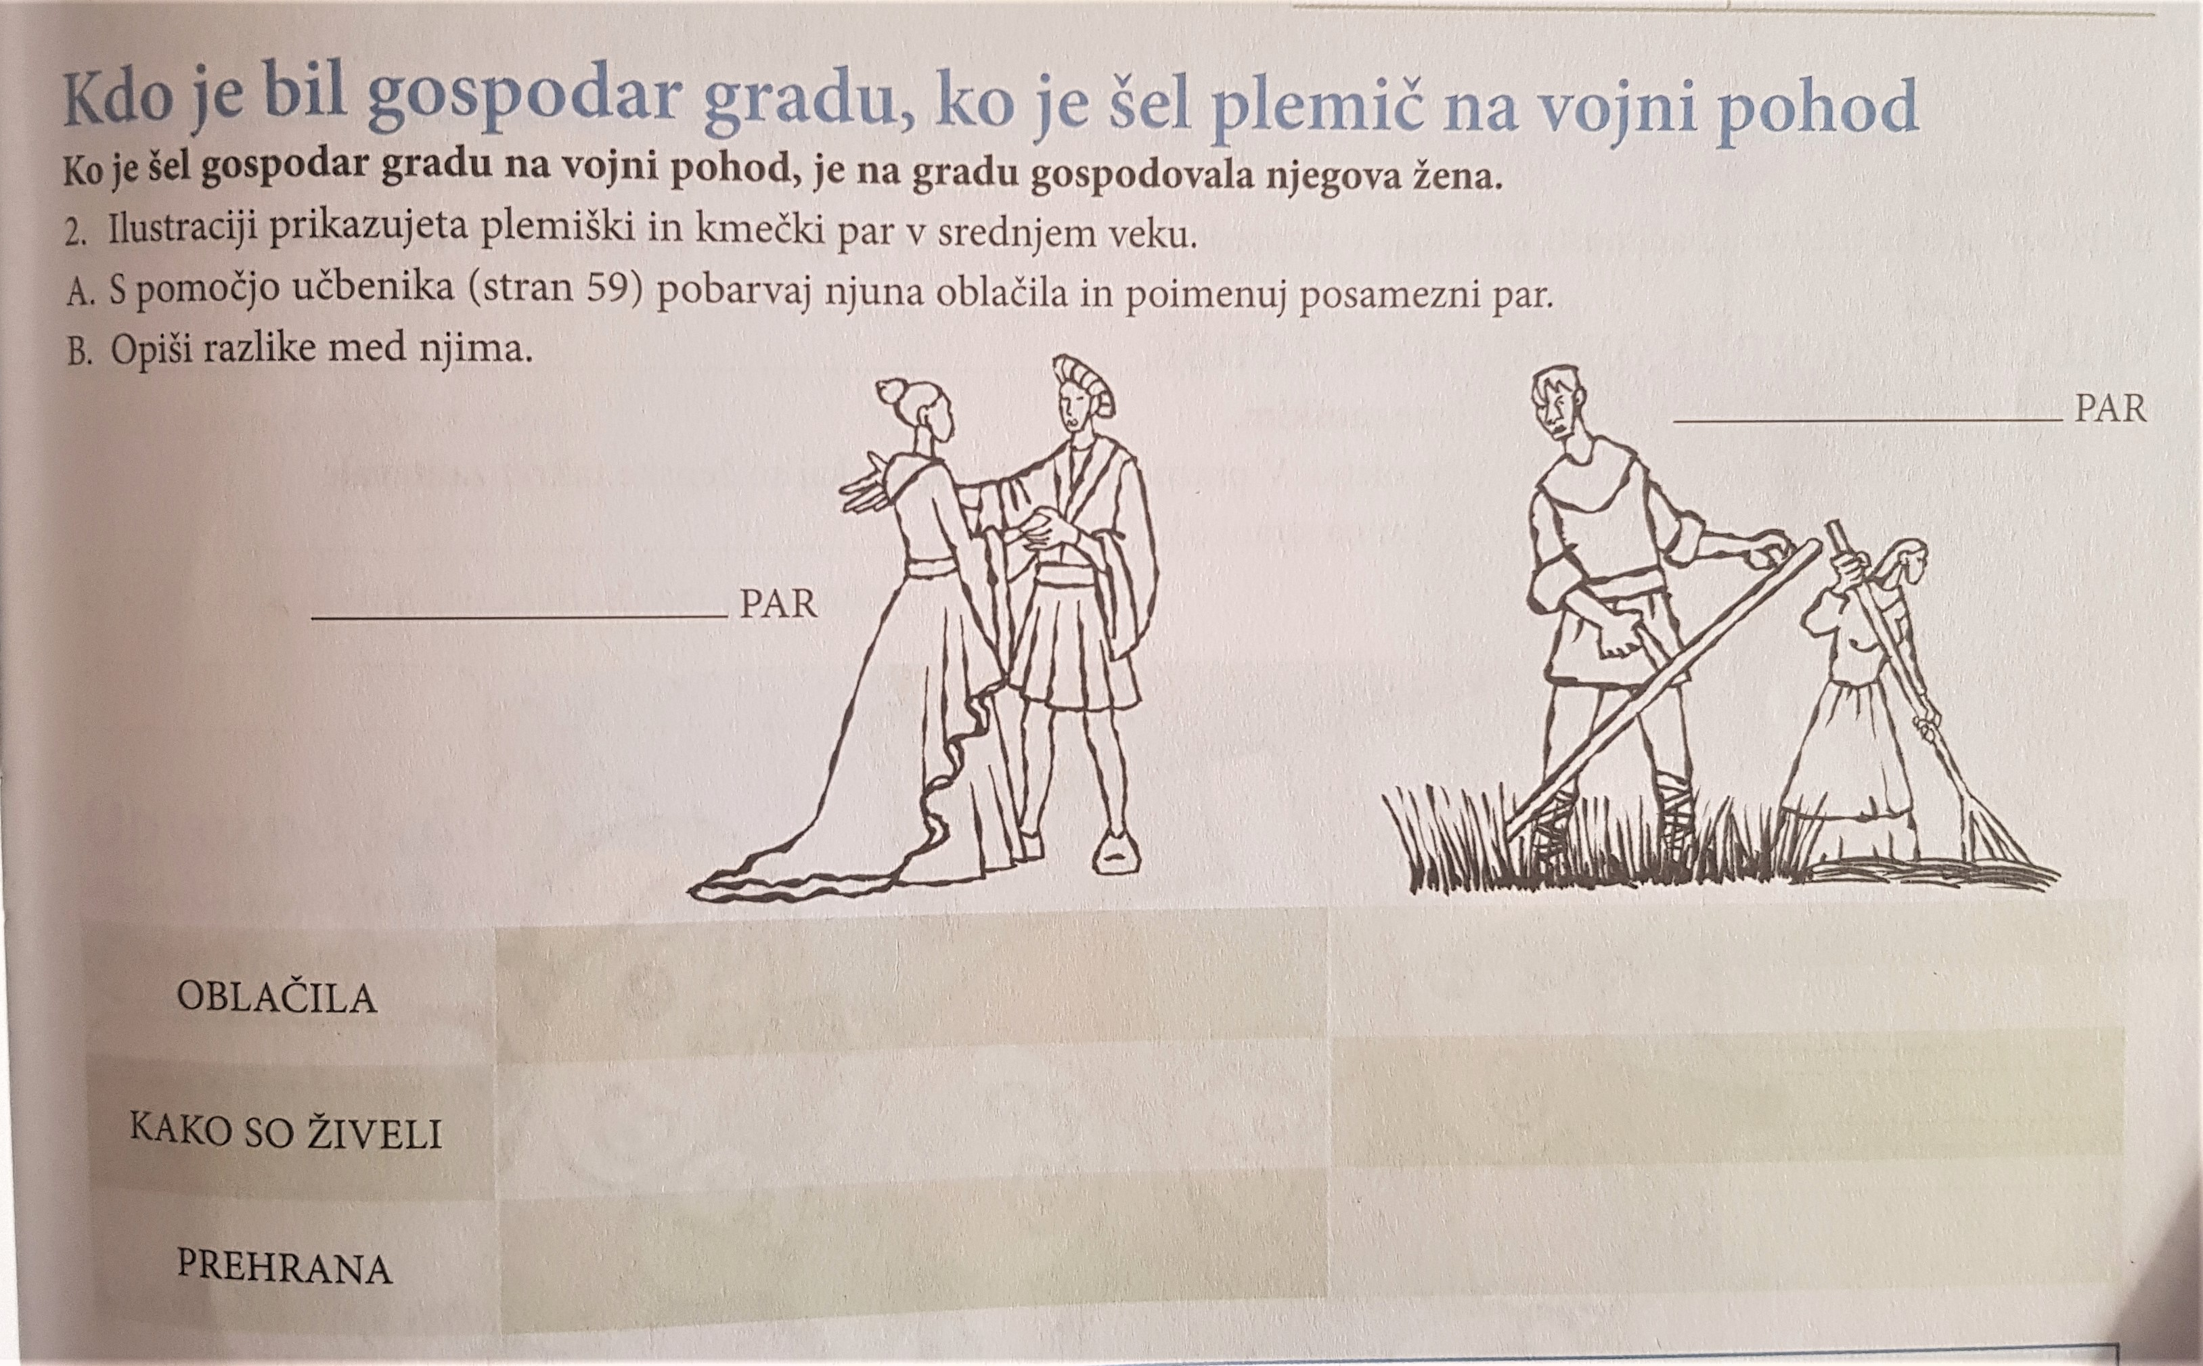
2.

